Slide 1
实验8 eNSP仿真IPv6隧道实验
实验目的
学习使用华为eNSP网络仿真平台、完成简单的连通性测试
根据拓扑结构，实现IPv6-over-IPv4手工隧道的配置
实验内容
使用IPv4网络连接两个IPv6网络，通过IPv4传输IPv6分组（IPv6 over IPv4）
配置路由器环回接口（loopback）方法
配置隧道接口（tunnel）方法
配置OSPF路由协议
实验准备
FTP（/共享目录/网络仿真平台/）下载eNSP软件，并安装软件。
熟悉eNSP工具使用环境和方法。

Slide 2
实验8 eNSP仿真IPv6隧道实验
什么是隧道技术？
采用封装机制，将完整的IP分组作为负载进行传输，以穿越单栈传输网络。
对于被封装的IP通信两端来说，就像在异构网络中为其报文建立了一条虚拟隧道。
充分利用已有的路由系统，实现跨越异构网络的通信，以保证对上层应用的透明性。

Slide 3
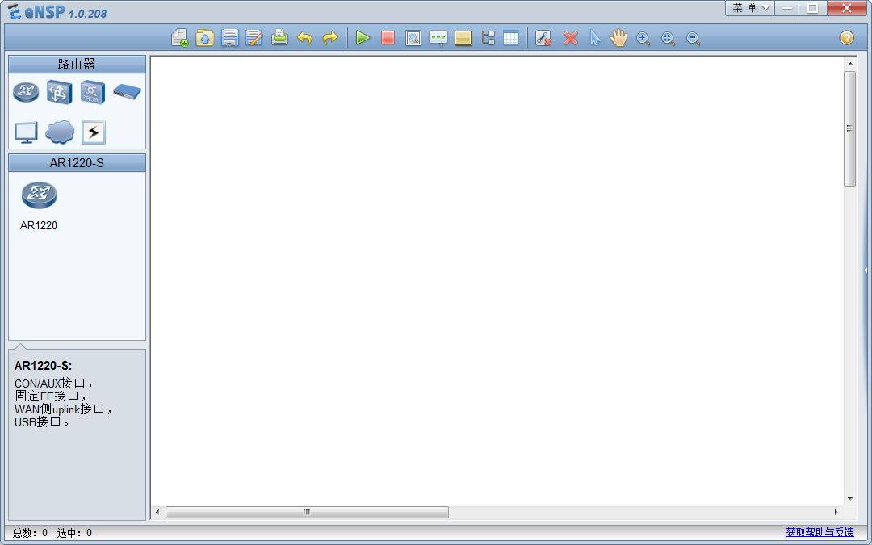
实验任务1：eNSP使用
华为研发界面友好，操作简单，具备极高仿真度的数通设备模拟器eNSP（Enterprise Network Simulation Platform）。
此版本为华为eNSP最新版v1.2.0.500.

Slide 4
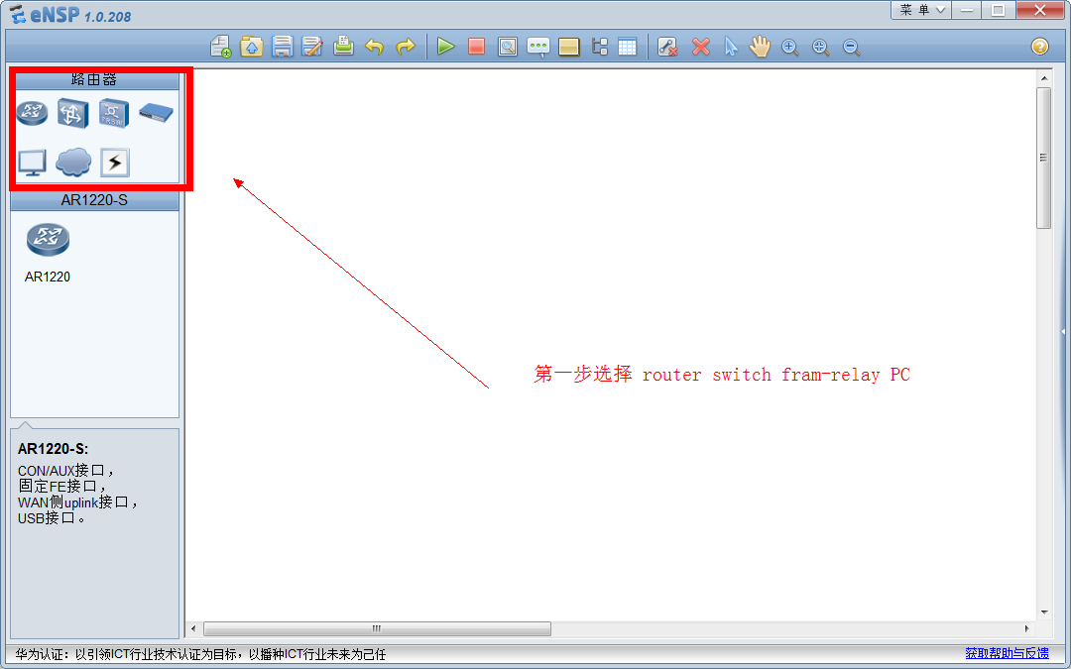
选择设备：
为设备选择所需模块，并且选用合适的线型互连设备：

Slide 5
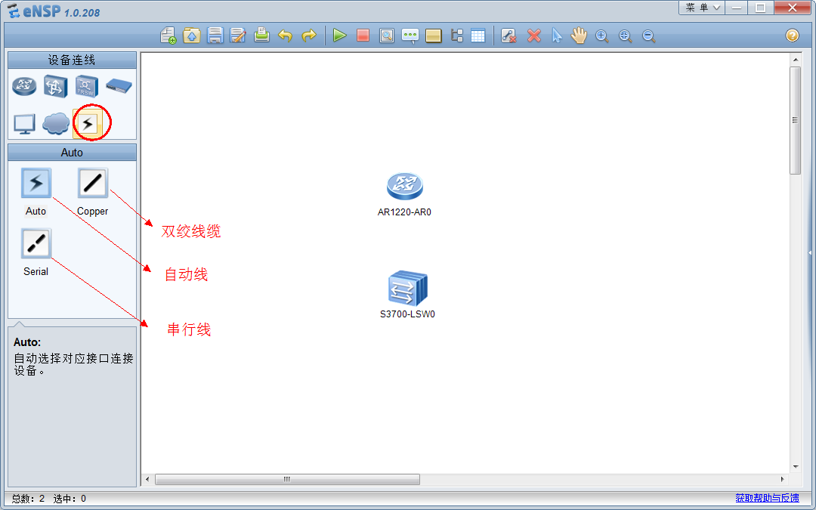
在选择框内选择你要的设备。
用鼠标拖入白板中。
我们选择了一个路由器和交换机

Slide 6
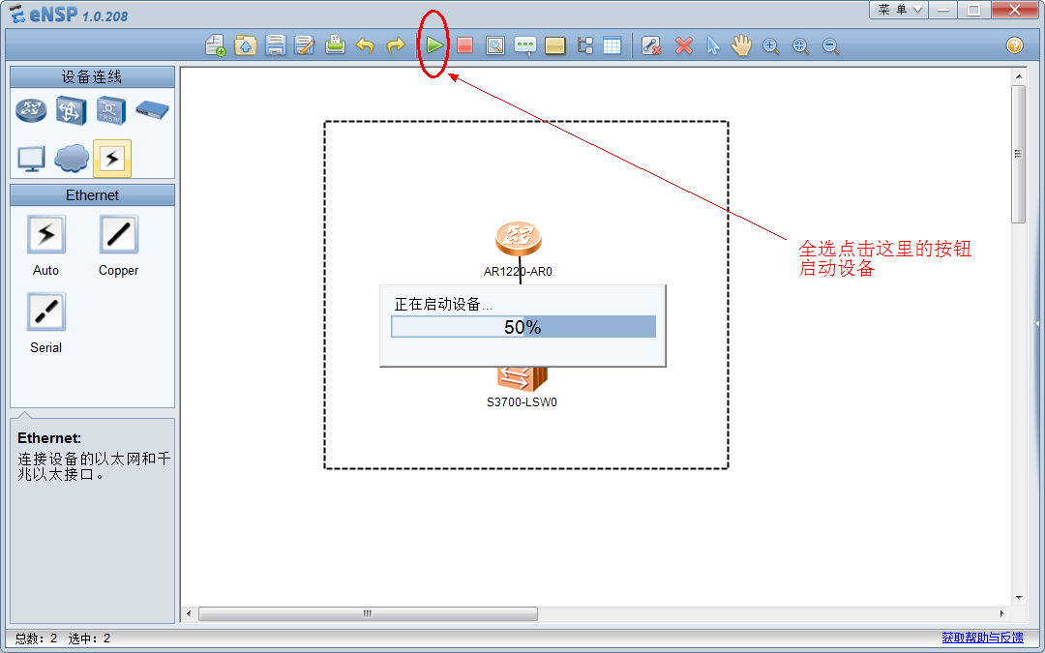
选择合适的线缆，进行设备互联。
用鼠标选中想要启动的设备，点击如图所示的按钮。启动设备。

Slide 7
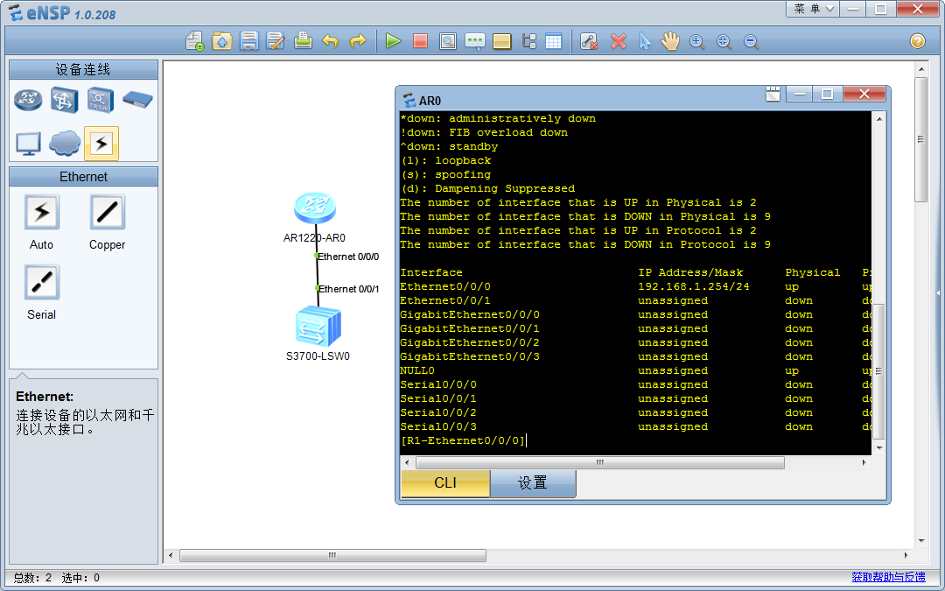
配置设备
双击设备，弹出了配置命令对话框，我们在router的ethernet0/0/0接口配置了IP 地址192.168.1.254

Slide 8
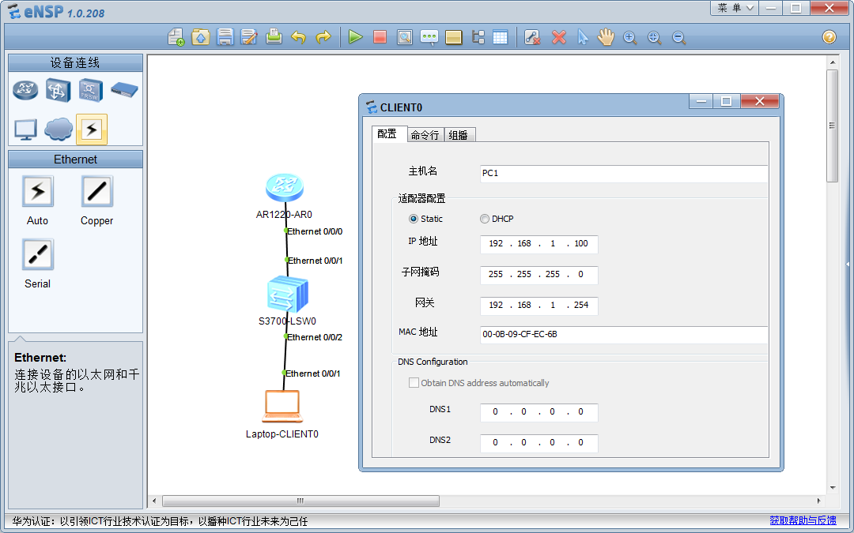
配置设备
用相同的方法，加入一台PC，给PC配置了IP地址192.168.1.100

Slide 9
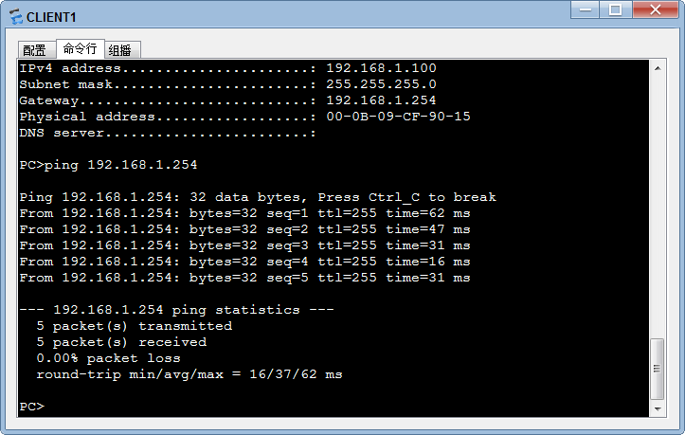
测试设备的连通性
用PC去ping网关路由器 测试结果是通的

Slide 10
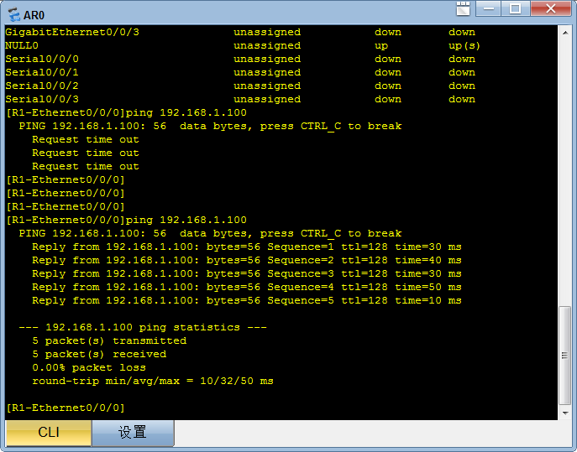
测试设备的连通性
用路由器去ping PC的IP地址，测试也是通的。

Slide 11
IPv6 over IPv4隧道技术原理
原理
命令
建议
通过隧道技术，使IPv6报文在IPv4网络中传输，实现IPv6网络之间的孤岛互连。
例如：两个高校IPv6网络通过电信IPv4网络实现互访。
Notes:
在过渡初期，IPv4网络已经大量部署，而IPv6网络只是散落在各地的一个个“孤岛”，IPv6 over IPv4隧道就是通过隧道技术，使IPv6报文在IPv4网络中传输，实现IPv6网络之间的孤岛互连。
原理描述
边界路由设备启动IPv4/IPv6双协议栈，并配置IPv6 over IPv4隧道。
边界路由设备在收到从IPv6网络侧发来的报文后，如果报文的目的地址不是自身且下一跳出接口为Tunnel接口，就要把收到的IPv6报文作为数据部分，加上IPv4报文头，封装成IPv4报文。
在IPv4网络中，封装后的报文被传递到对端的边界路由设备。
对端边界路由设备对报文解封装，去掉IPv4报文头，然后将解封装后的IPv6报文发送到IPv6网络中。
IPv6 over IPv4隧道的起点的IPv4地址必须为手工配置，而终点的确定有手工配置和自动获取两种方式。根据隧道终点的IPv4地址的获取方式不同可以将IPv6 over IPv4隧道分为手动隧道和自动隧道。
手动隧道：手动隧道即边界设备不能自动获得隧道终点的IPv4地址，需要手工配置隧道终点的IPv4地址，报文才能正确发送至隧道终点。
自动隧道：自动隧道即边界设备可以自动获得隧道终点的IPv4地址，所以不需要手工配置终点的IPv4地址，一般的做法是隧道的两个接口的IPv6地址采用内嵌IPv4地址的特殊IPv6地址形式，这样路由设备可以从IPv6报文中的目的IPv6地址中提取出IPv4地址。

Slide 12
IPv6 over IPv4手工隧道配置条件
原理
命令
建议
隧道源地址和目的地址均需手工指定
用于边界路由器-边界路由器，或者主机-边界路由器之间
建立网络环回接口
Notes:
如果一个边界设备要与多个设备建立手动隧道，就需要在设备上配置多个隧道，配置比较麻烦。所以手动隧道通常用于两个边界路由器之间，为两个IPv6网络提供连接。
手动隧道优缺点
优点：可以用于任何IPv6穿越IPv4的环境，通用性好。
缺点：必须手工配置。
转发机制
IPv6 over IPv4手动隧道转发机制为：当隧道边界设备的IPv6侧收到一个IPv6报文后， 根据IPv6报文的目的地址查找IPv6路由转发表，如果该报文是从此虚拟隧道接口转发出去，则根据隧道接口配置的隧道源端和目的端的IPv4地址进行封装。封装后的报文变成一个IPv4报文，交给IPv4协议栈处理。报文通过IPv4网络转发到隧道的终点。隧道终点收到一个隧道协议报文后，进行隧道解封装。并将解封装后的报文交给IPv6协议栈处理。

Slide 13

隧道实验网络拓扑及配置要求
原理
命令
建议
网络拓扑如下所示，现根据需求完成如下配置：
R1、R2和R3的端口IPv4地址如图所示，部署在OSPF的区域0中，该部分配置应首先完成。
R1、R3所需的IPv6地址已经标出。
采用IPv6 over IPv4手动隧道的形式，实现R1与R3的Loopback1之间的互通。
Tunnel 0/0/0
IPv6: 2001:13::1/64
Loopback 1
IPv6: 2001:1::1/64
R1
R2
R3
Tunnel 0/0/0
IPv6: 2001:13::3/64
Loopback 1
IPv6: 2001:3::3/64
.1
12.1.1.0/24
.2
.2
23.1.1.0/24
.3
E0/0/1
E0/0/1
E0/0/2
E0/0/2
Loopback 0
1.1.1.1/32
Loopback 0
2.2.2.2/32
Loopback 0
3.3.3.3.3/32
Notes:
案例描述
IPv6和IPv4所需地址已经给出。

Slide 14
配置命令含义
interface loopback：创建一个路由环回接口，并进入环回接口视图
ipv6 enable：启动环回接口ipv6协议
ipv6 address 2001:1::1/64：指定环回接口IPv6地址
interface tunnel：创建一个Tunnel接口，并进入该Tunnel接口视图
tunnel-protocol ipv6-ipv4：指定Tunnel为手动隧道模式
source ipv4-address：指定Tunnel的源接口
destination ipv4-address：指定Tunnel的目的接口
ipv6 address ipv6-address prefix-length：设置Tunnel接口的IPv6地址
ospf id：创建ospf协议，并进入ospf管理视图
area id：创建ospf区域，进入区域管理视图
network net_id mask：设置网络通告

Slide 15
实验主要任务：IPv6 over IPv4隧道
原理
命令
建议
Tunnel 0/0/0
IPv6 2001:13::1/64
Loopback 1
2001:1::1/64
R1
R2
R3
Tunnel 0/0/0
IPv6 2001:13::3/64
Loopback 1
2001:3::3/64
.1
12.1.1.0/24
.2
.2
23.1.1.0/24
.3
G0/0/1
G0/0/1
G0/0/2
G0/0/2
Loopback 0
1.1.1.1/32
Loopback 0
2.2.2.2/32
Loopback 0
3.3.3.3.3/32
interface Tunnel0/0/0
ipv6 enable
ipv6 address 2001:13::1/64
tunnel-protocol ipv6-ipv4
source LoopBack0
destination 3.3.3.3
#
ospf 1
area 0.0.0.0
network 1.1.1.1 0.0.0.0
network 12.1.1.0 0.0.0.255
#
ipv6 route-static 2001:3:: 64 Tunnel0/0/0
interface Tunnel0/0/0
ipv6 enable
ipv6 address 2001:13::3/64
tunnel-protocol ipv6-ipv4
source LoopBack0
destination 1.1.1.1
#
ospf 1
area 0.0.0.0
network 3.3.3.3 0.0.0.0
network 23.1.1.0 0.0.0.255
#
ipv6 route-static 2001:1:: 64 Tunnel0/0/0
[R3]display ipv6 interface Tunnel 0/0/0
Tunnel0/0/0 current state : UP
IPv6 protocol current state : UP
IPv6 is enabled, link-local address is FE80::303:303
Global unicast address(es):
2001:13::3, subnet is 2001:13::/64
Joined group address(es):
FF02::1:FF03:303
FF02::2
FF02::1
FF02::1:FF00:3
MTU is 1500 bytes
ND reachable time is 30000 milliseconds
ND retransmit interval is 1000 milliseconds
Hosts use stateless autoconfig for addresses
<R3> ping ipv6 2001:1::1
Reply from 2001:1::1 bytes=56 Sequence=1 hop limit=63 time = 81 ms
Reply from 2001:1::1 bytes=56 Sequence=2 hop limit=63 time = 62 ms
Reply from 2001:1::1 bytes=56 Sequence=3 hop limit=63 time = 63 ms
Reply from 2001:1::1 bytes=56 Sequence=4 hop limit=63 time = 63 ms
Reply from 2001:1::1 bytes=56 Sequence=5 hop limit=63 time = 63 ms
Notes:
命令含义
interface tunnel命令用来创建一个Tunnel接口，并进入该Tunnel接口视图
tunnel-protocol ipv6-ipv4指定Tunnel为手动隧道模式
source { ipv4-address | interface-type interface-number }指定Tunnel的源接口
destination { ipv4-address }指定Tunnel的目的接口
ipv6 address { ipv6-address prefix-length }设置Tunnel接口的IPv6地址

Slide 16
步骤1：配置路由器AR1
AR1:
[Huawei] sysn AR1
[AR1] interface gigabit 0/0/1
[AR1 -GigabitEthernet0/0/1] ip address 12.1.1.1 24
[AR1 -GigabitEthernet0/0/1] quit
[AR1] ipv6
[AR1] interface Loopback 0
[AR1 -LoopBack0] ip address 1.1.1.1 32
[AR1] interface Loopback1
[AR1 -LoopBack1] ipv6 enable
[AR1 -LoopBack1] ipv6 address 2001:1::1/64
[AR1 -LoopBack1] interface Tunnel 0/0/0
[AR1 -Tunnel0/0/0] ipv6 enable
[AR1 -Tunnel0/0/0] ipv6 address 2001:13::1/64
[AR1 -Tunnel0/0/0] tunnel-protocol ipv6-ipv4
[AR1 -Tunnel0/0/0] source Loopback 0
[AR1 -Tunnel0/0/0] destination 3.3.3.3
[AR1 -Tunnel0/0/0] quit
[AR1]ospf 1
[AR1 -ospf-1] area 0.0.0.0
[AR1 -ospf-1-area-0.0.0.0] network 1.1.1.1 0.0.0.0
[AR1 -ospf-1-area-0.0.0.0] network 12.1.1.0 0.0.0.255
[AR1 -ospf-1-area-0.0.0.0] quit
[AR1 -ospf-1] quit
[AR1]ipv6 route-static 2001:3:: 64 tunnel 0/0/0
[AR1]

Slide 17
步骤2：配置路由器AR3
AR3:
[Huawei]sysn AR3
[AR3] interface gigabit 0/0/2
[AR3-GigabitEthernet0/0/2] ip address 23.1.1.3 24
[AR3-GigabitEthernet0/0/2] quit
[AR3] ipv6
[AR3] interface loopback 0
[AR3-LoopBack0] ip address 3.3.3.3 24
[AR3-LoopBack0] quit
[AR3] interface loopback 1
[AR3-LoopBack1] ipv6 enable
[AR3-LoopBack1] ipv6 address 2001:3::3/64
[AR3-LoopBack1] quit
[AR3] interface Tunnel 0/0/0
[AR3-Tunnel0/0/0] ipv6 enable
[AR3-Tunnel0/0/0] ipv6 address 2001:13::3/64
[AR3-Tunnel0/0/0] tunnel-protocol ipv6-ipv4
[AR3-Tunnel0/0/0] source loopback 0
[AR3-Tunnel0/0/0] destination 1.1.1.1
[AR3-Tunnel0/0/0] quit
[AR3] ospf 1
[AR3-ospf-1]area 0.0.0.0
[AR3-ospf-1-area-0.0.0.0]network 3.3.3.3 0.0.0.0
[AR3-ospf-1-area-0.0.0.0]network 23.1.1.0 0.0.0.255
[AR3-ospf-1-area-0.0.0.0]quit
[AR3-ospf-1]quit
[AR3]ipv6 route-static 2001:1:: 64 Tunnel 0/0/0
[AR3]

Slide 18
步骤3：配置路由器AR2
AR2:
[Huawei] sysn AR2
[AR2]interface gigabit 0/0/1
[AR2-GigabitEthernet0/0/1] ip address 12.1.1.2 24
[AR2-GigabitEthernet0/0/1] quit
[AR2]interface gigabit 0/0/2
[AR2-GigabitEthernet0/0/2] ip address 23.1.1.2 24
[AR2-GigabitEthernet0/0/2] quit
[AR2] interface loopback 0
[AR2-LoopBack0] ip address 2.2.2.2 32
[AR2-LoopBack0] quit
[AR2] ospf 1
[AR2-ospf-1] area 0.0.0.0
[AR2-ospf-1-area-0.0.0.0] network 2.2.2.2 0.0.0.0
[AR2-ospf-1-area-0.0.0.0] network 12.1.1.0 255.255.255.0
[AR2-ospf-1-area-0.0.0.0] network 23.1.1.0 255.255.255.0
[AR2-ospf-1-area-0.0.0.0] quit
[AR2-ospf-1] quit
[AR2]

Slide 19
步骤4：测试验证
AR1端测试：
[AR1] display ipv6 interface Tunnel 0/0/0
[AR1] ping ipv6 2001:3::3
AR3端测试：
[AR3] display ipv6 interface Tunnel 0/0/0
[AR3] ping ipv6 2001:1::1

